Slide 1
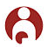
La era de la Cura en HCV
Aspiración o Realidad
Dra. Margarita Dehesa Violante
Fundación Mexicana para la Salud Hepática

Slide 2
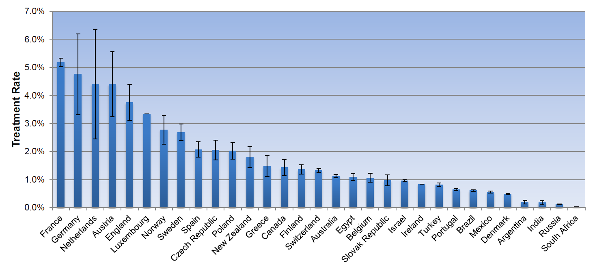
¿En donde estamos en términos de Hepatitis C?
Prevalencia de 1 a 1.5
Razavi H, Waked I, Sarrazin C, Myers RP, Idilman R, Calinas F, et al. The present and future disease burden of hepatitis C virus (HCV) infection with today's treatment paradigm. J Viral Hepat 2014;21 Suppl 1:34-59.
Hatzakis A, Chulanov V, Gadano AC, Bergin C, Ben-Ari Z, Mossong J, et al. The present and future disease burden of hepatitis C virus (HCV) infection with today's treatment paradigm – J Viral Hepat 2014. Submitted for publication 30 July 2014.

Slide 3

VHC: Distribución de Genotipos y Subtipos en México
Kershenobich D. y col.; Liver International 2011;31 (S2):18-29.

Slide 4
¿Es posible erradicar la Hepatitis C?
29 años de la descripción del virus de la Hepatitis «C».
En 1989 se descubrió el virus de la Hepatitis «C» que antiguamente se conocía como Virus No A No B.
Era un agente transmisible.
Con una gran diversidad genética con una respuesta inmune débil lo que le confiere una gran barrera para el desarrollo de una vacuna.

Slide 5
Historia Natural
Infección Aguda
Infección crónica 70 – 85%
Infección resuelta 15 – 30%
Leve
30%
Moderada
30%
Grave
25%
Cirrosis 10 – 20%
Trasplante
Hepatocarcinoma
22% a los 3 años
1-4% por año
Muerte
R. H. Westbrook, G. Dusheiko. Journal of hepatology 61, S58-68 (2014)

Slide 6
Historia Natural: Manifestaciones Extrahepáticas
Hematológicas
Crioglobulinemia mixta
Anemia aplásica
Trombocitopenia
Linfoma no-Hodgkin de células B
Mieloma Múltiple
Oculares
Úlcera corneal
Uveitis
Vasculares
Vasculitis necrotizante
Poliarteritis nodosa
Dermatológicas
Porfiria cutánea tarda
Líquen plano
Vasculitis cutánea necrotizante
Neuromusculares
Debilidad / Mialgia
Neuropatía periférica
Artritis / Artralgia
Renales
Glomerulonefritis
Síndrome nefrótico
Fenómenos Autoinmune
Síndrome CREST
Endocrinas
Tiroiditis
Diabetes mellitus
Salivales
Sialoadenitis
www.clker.com
S. J. Hadziyannis. J Eur Acad Dermatol Venereol 10, 12-21 (1998)

Slide 7
Historia Natural: Progresión de Fibrosis
Abuso de alcohol
Mayor edad
Masculino
Hierro, VIH, esteatosis
Progresión rápida a fibrosis:
20-25% de personas
Cirrosis en menos de 20 años
Progresión intermedia:
50% de personas
Cirrosis en 20-50 años
Progresión lenta a fibrosis:
25-30% de personas
Cirrosis en más de 50 años
Abstinencia a alcohol
Menor edad – Niños
Femenino
Terapia antiviral
R. H. Westbrook, G. Dusheiko. Journal of hepatology 61, S58-68 (2014)
Notes:
Referencia

Slide 8
Historia Natural: Progresión de la Enfermedad
HEPATOCARCINOMA
HEPATITIS C CRÓNICA
Indolente
CIRROSIS COMPENSADA
Hígado nodular
Progresivo
Ausencia síntomas
Esplenomegalia
Varices esofágicas
Trombocitopenia
Albumina <2.8
INR > 1.3
MUERTE
MUERTE
Child-Pugh A
Encefalopatía
Ascitis
Sangrado variceal
Ictericia
Child-Pugh B – C
CIRROSIS DESCOMPENSADA
Curso silente
TRASPLANTE
o
Progresión de la Enfermedad
R. H. Westbrook, G. Dusheiko. Journal of hepatology 61, S58-68 (2014)
Notes:
Referencia

Slide 9
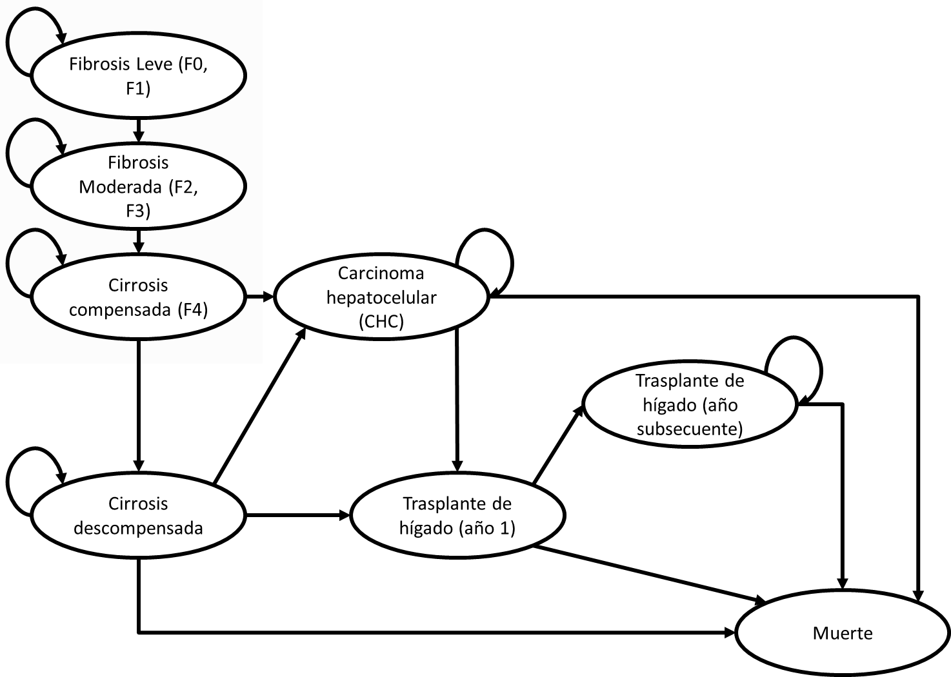
Las nueva era de tratamiento, un cambio en la historia natural de la enfermedad
Intervención para el cambio, a tiempo
Historia natural de la enfermedad

Slide 10
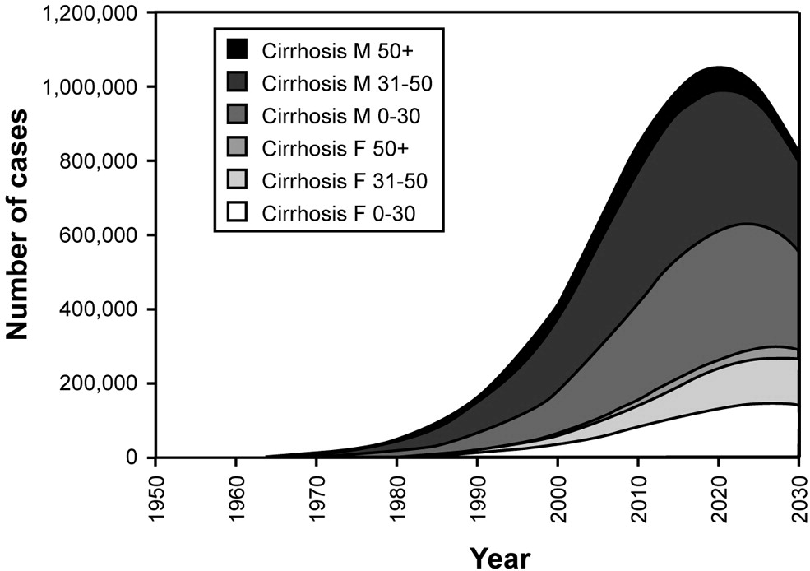
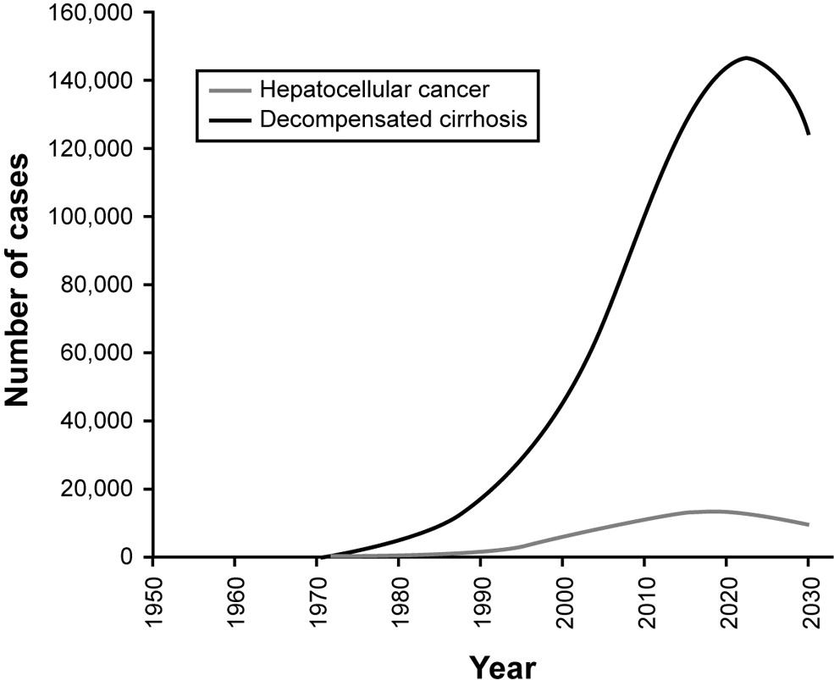
Proporción de Pacientes con VHC con Cirrosis y Carcinoma Hepatocelular en el Tiempo
G. L. Davis, M. J. Alter, H. El-Serag, et al. Gastroenterology 138, 513-521, 521 e511-516 (2010)

Slide 11
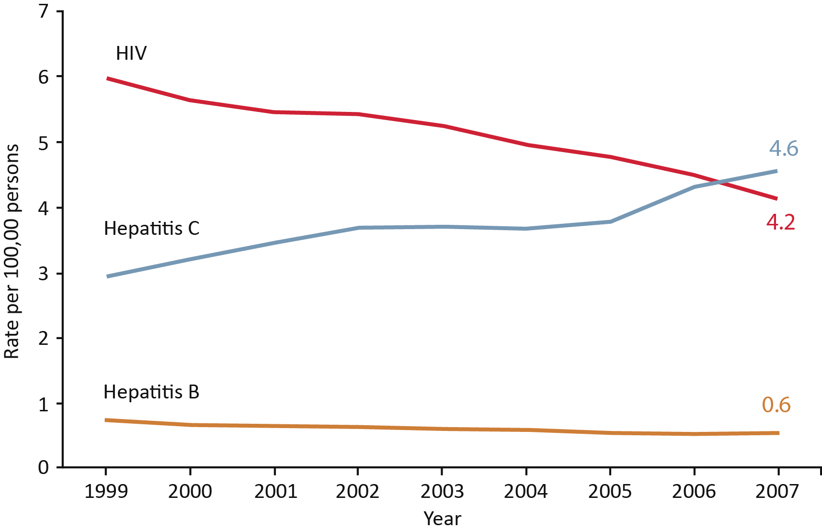
Tasas de mortalidad anual en EEUU (1999-2007)
Ly et al 2012; Perz 2006; CDC 2013b; Chen & Morgan 2006.

Slide 12
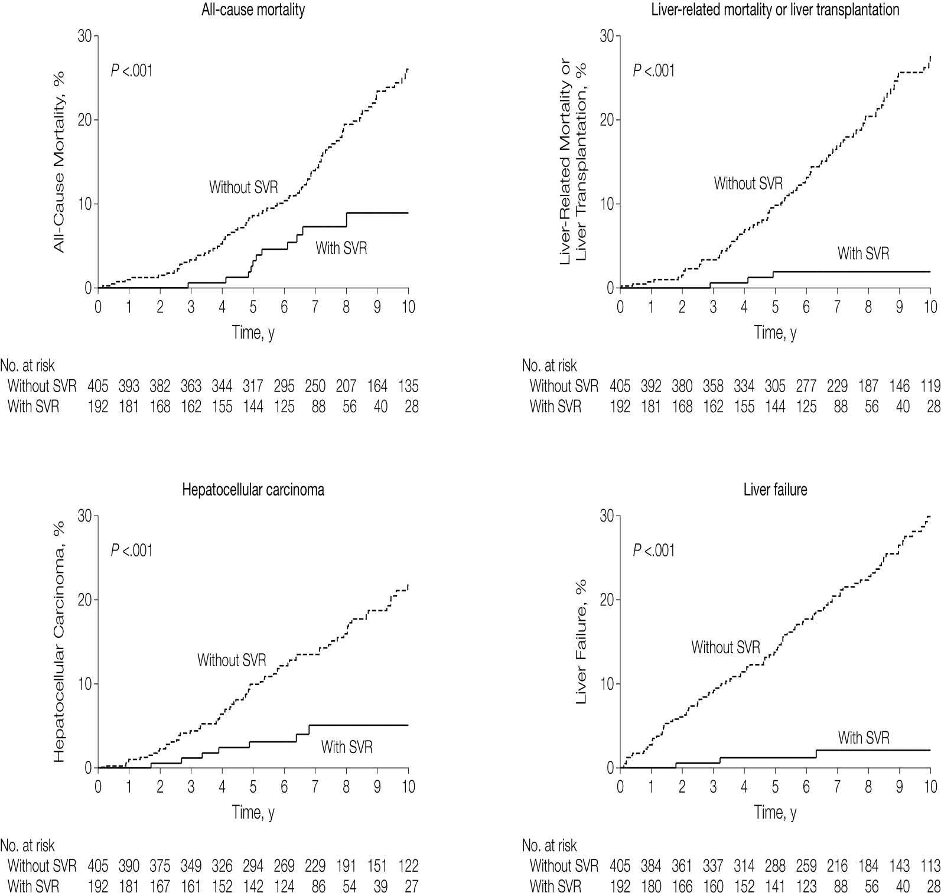
¿Por Qué Debemos Tratar a los Pacientes con Hepatitis C Crónica?
Modificado de A. J. van der Meer et al. Jama 308, 2584-2593 (2012)

Slide 13
En el GT1 la RVS* ha evolucionado del 7 al 100% para algunos pacientes gracias a las terapias libres de Interferón con disminución de los eventos adversos
Interferón
Sofosbuvir o Simeprevir + Interferón + ribavirina
Terapias libres de Interferón
Interferón +
Ribavirina
Peginterferón
+ ribavirina
Peginterferón
+ ribavirina + IP
*RVS: Respuesta Viral Sostenida
Referencia: Adapted from CME activity at AASLD 2014. Ira M Jacobson. Can a one size fits all approach be applied to all treatment naïve GT1 HCV patients?
Notes:
A principio de los años 90 la única alternativa enfocada a mediar la respuesta inmunológica y no a destruir el virus fue la intervención con interferón, el cual conlleva una increíble cantidad de eventos secundarios. Esta terapia fue evolucionando al uso de ribavirina, no como antiviral sino como modulador también del sistema inmunológico. Con el fin de que las dosis de interferón pudieran espaciarse se le realizo un proceso farmacológico (Pegilado) el cual permitía que su aplicación fuese cada semana, pero el efecto terapéutico buscado era el mismo.
Solo con la aparición de los antivirales de acción directa en 2011 se cambio el objetivo terapéutico a la eliminación del virus de la hepatitis C, pero las tasas de respuesta viral sostenida aun no alcanzaban las expectativas. En el 2014 la historia para los pacientes que conviven con el virus cambia, teniendo la posibilidad de contar con alternativas terapéuticas que de acuerdo al perfil del paciente pueden llegar al 100% de eliminación del virus medido a través de la respuesta viral sostenida.

Slide 14
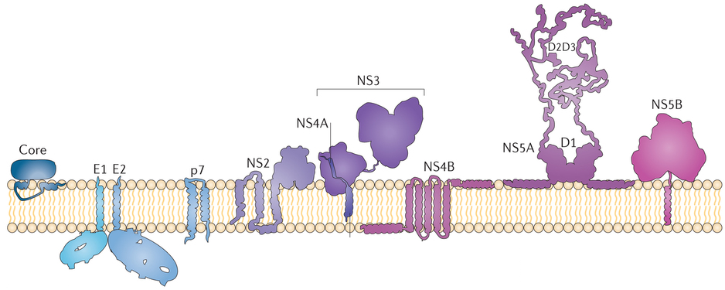
Antivirales de Acción Directa
Telaprevir
Boceprevir
Simeprevir
Asunaprevir
Paritaprevir
Grazoprevir
Faldaprevir
Sovaprevir
ACH-2684
Ledipasvir
Daclatasvir
Ombitasvir
Elbasvir
Samatasvir
MK-8742
GS-5885
GS-5816
ACH-3102
Non – Nuc inhibitors
Nuc analogue inhibitors
Dasabuvir
Beclabuvir
GS-9669
TMC-647055
ABT-072
PREVIR
ASVIR
Sofosbuvir
VX-135
IDX-21427
ACH-3422
BUVIR
Modificado de R. Bartenschlager, V. Lohmann, F. Penin. Nature reviews. Microbiology 11, 482-496 (2013)
Notes:
Incluir Mix and Match

Slide 15

¿Cuál es la expectativa para los pacientes en México hoy en día?
Cada paciente cuenta, cada paciente tiene características especiales, cada paciente requiere un tratamiento especifico
Población
Evidencia clínica
Régimen
Terapias combinadas
Mix & Match
Duración de tratamiento
Evidencia en vida real, nacional e internacional

Slide 16
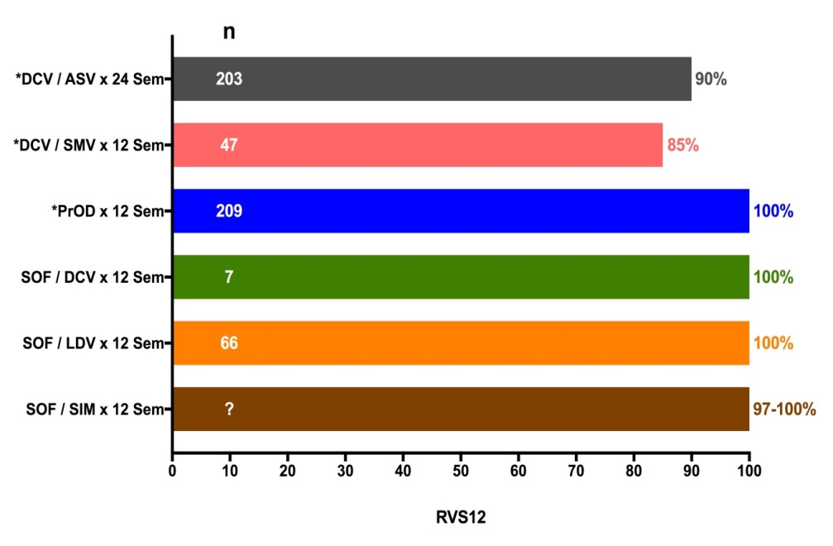
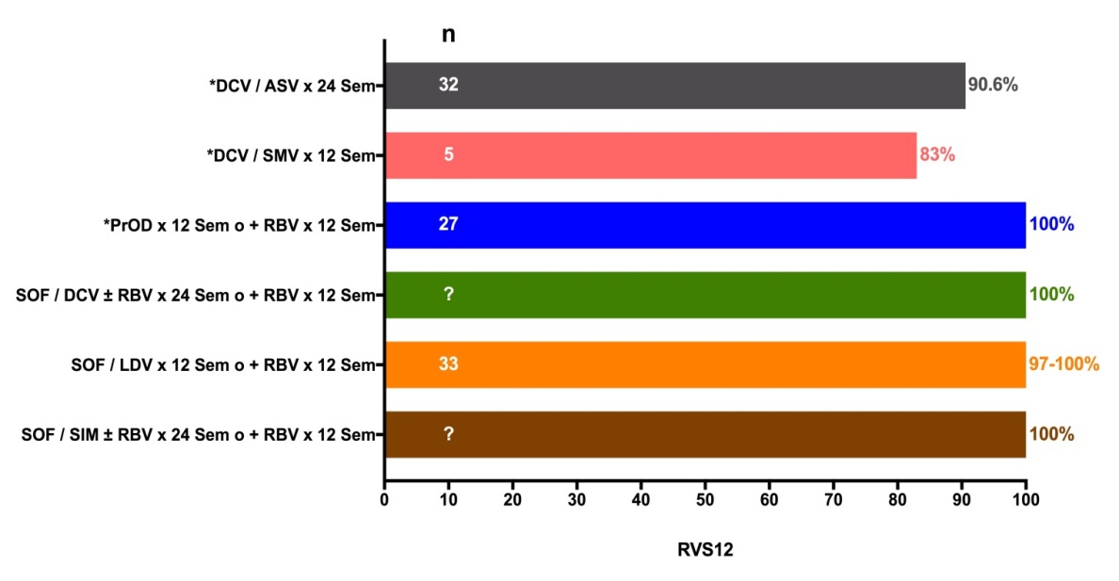
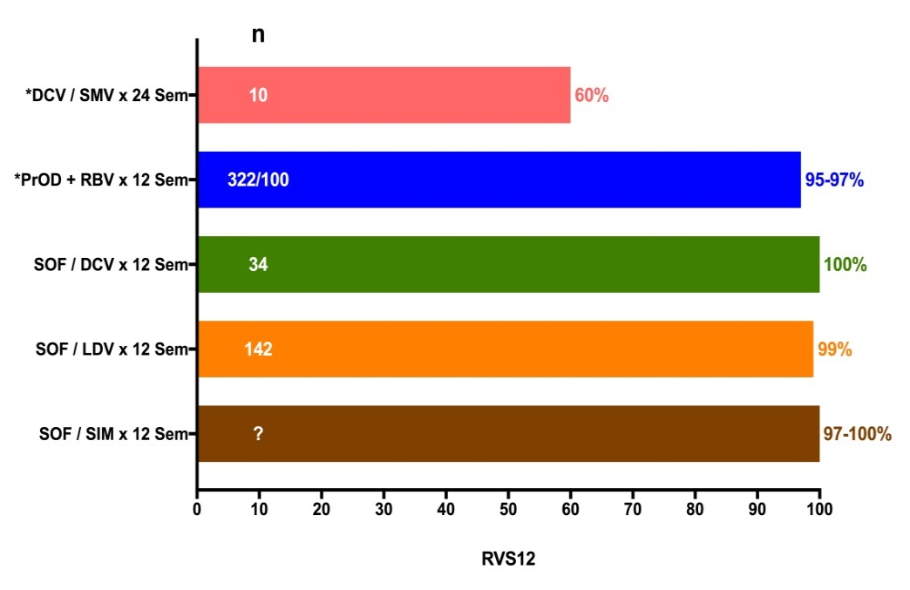
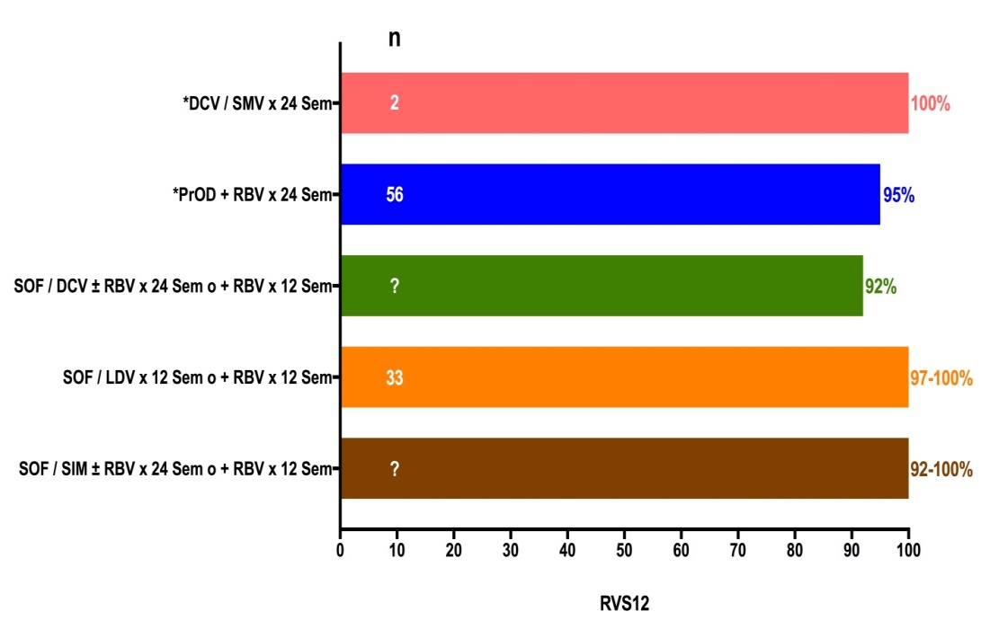
Tenemos suficiente evidencia clínica para tomar la mejor decisión
Pacientes GT1b, Vírgenes, sin Cirrosis
Pacientes GT1b, Vírgenes, con Cirrosis
Pacientes GT1a, Vírgenes, sin Cirrosis
Pacientes GT1a, Vírgenes, con Cirrosis

Slide 17
Terapias Libres de IFN Aprobadas o Sometidas A Registro 2016
 |  |  |  |  | 50
 |  |  |  |  | 50

Slide 18
Factores a Considerar Cuando se Seleccione una Terapia para el VHC
1- | Tipo de Paciente
2- | SVR12
3- | Evidencia: # e IC
4- | Duración del Tratamiento
5- | Con o sin RBV
6- | Número de Tabletas

Slide 19
Problemas en México
Actualmente ya todas las terapias tiene registro sanitario
Todas se han sometido para obtener clave interinstitucional
Disponibles Olysio, Viekira Pak, Daklinza y Sumbepra.
En el futuro inmediato el control, la administración correcta y la adherencia son claves para lograr el objetivo de RVS12 y evitar interacciones medicamentosas, retratamientos por falta de eficacia y costos innecesarios por mala elección
Hay ya resultados en Vida Real para algunos de estos productos, para el resto, habrá que esperar
Detener el inicio de pacientes por más tiempo tiene implicaciones en la progresión y pronostico
Somos co-responsables del resultado en cada paciente, seguir esperando para tratar, tiene consecuencias individuales e impactos económicos inmediatos en el control de la enfermedad

Slide 20
¿Qué tendremos en un futuro próximo en Hepatitis C?
Nueva generación de moléculas.
Mayor Eficacia
Mayor Cobertura
Poblaciones especiales, con características especiales
Todos los genotipos
No respondedores
Recaídos
Resistencias
La disponibilidad dependerá de la apertura de nuestras autoridades y del buen uso que hagamos de lo que tendremos en breve disponible

Slide 21

¿Cuánto más vamos a esperar para ponernos en el lugar del paciente y darles acceso a la cura?

